Slide 1
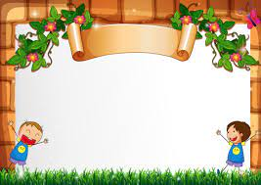
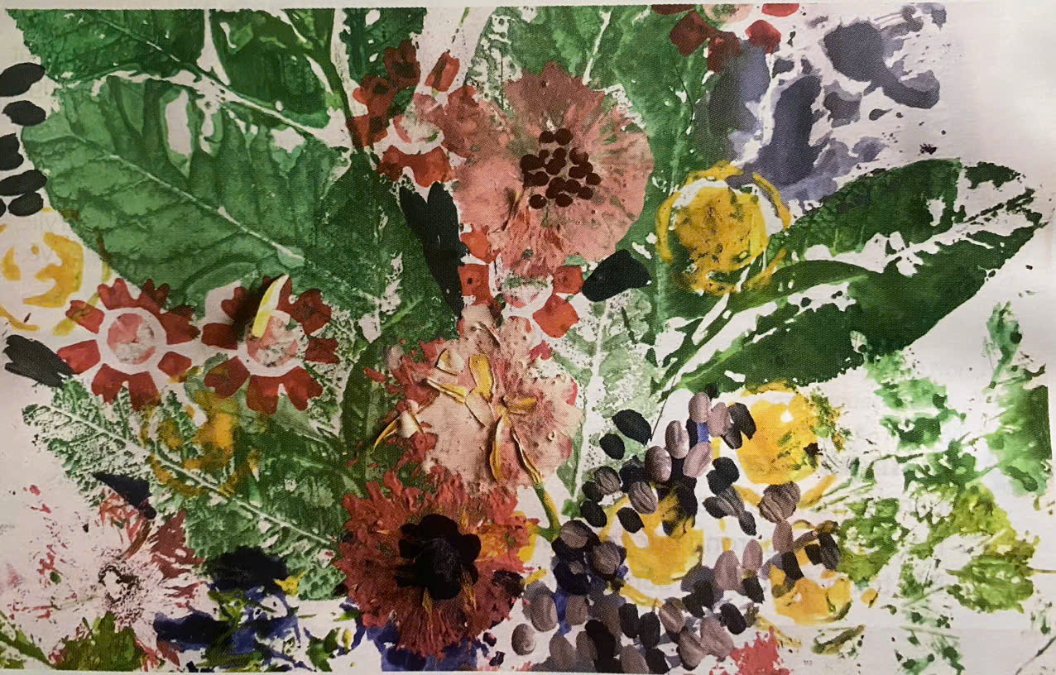
Tiết 5: Bài 3 TRANH IN HOA, LÁ (Tiết 1)

Slide 2

Tiết 5: Bài 3 TRANH IN HOA, LÁ (Tiết 1)
YÊU CẦU CẦN ĐẠT
- Biết được một số kĩ thuật in từ các vật liệu khác nhau
- Tạo được bức tranh in hoa, lá
- Nhận biết được biểu cảm và nét đẹp tạo hình của hoa, lá trong sản phẩm in. Biết được cách vận dụng kĩ thuật in trong học tập và sáng tạo mĩ thuật

Slide 3
Tiết 5: Bài 3 TRANH IN HOA, LÁ (Tiết 1)
CẤU TRÚC BÀI HỌC
I. Khám phá tranh hoa, lá
II. Cách tạo bức tranh bằng hình thức in
III. Tạo bức tranh in hoa, lá
IV. Trưng bày sản phẩm và chia sẻ
V. Tìm hiểu nghệ thuật tranh in trong đời sống

Slide 4

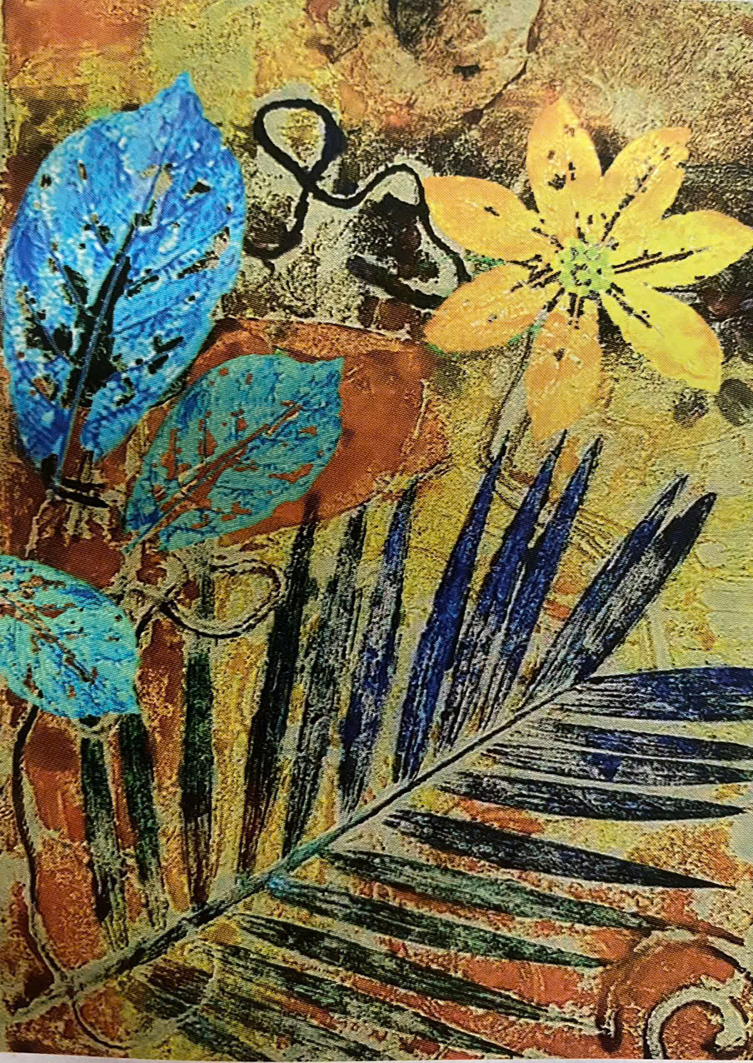
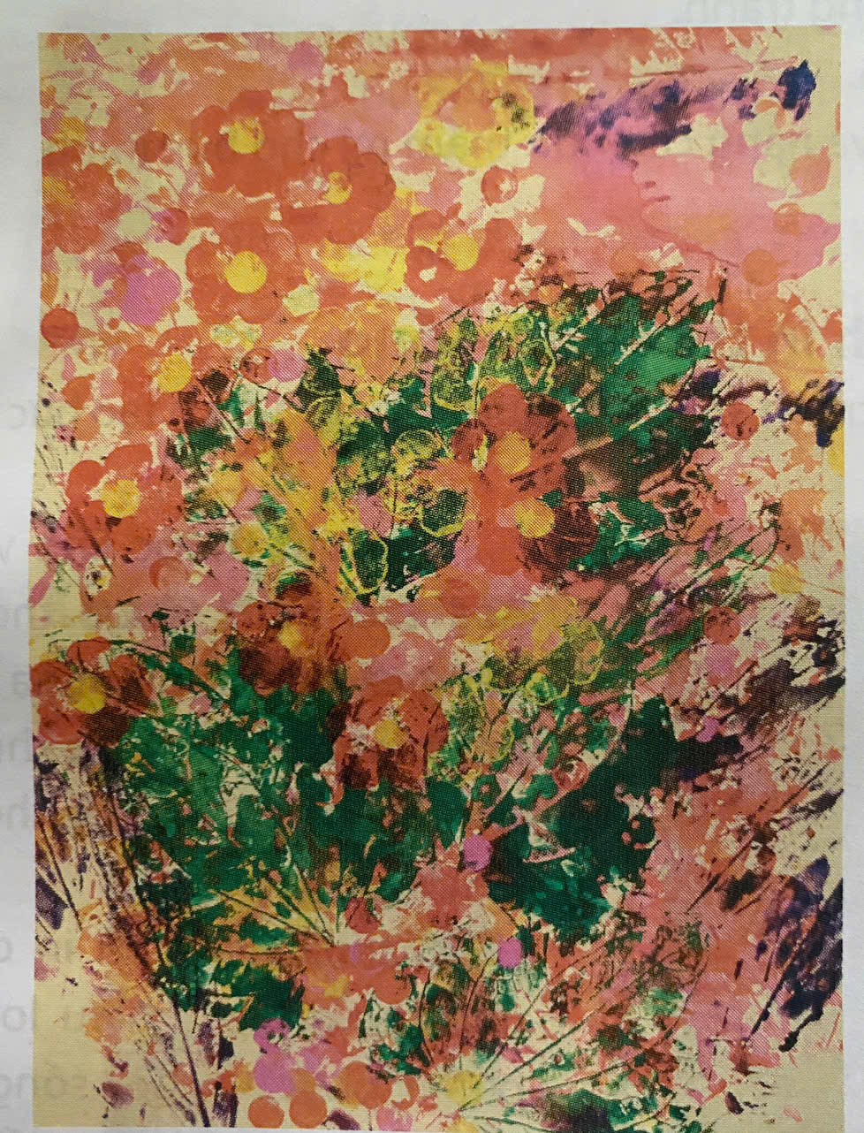
Tiết 5: Bài 3 TRANH IN HOA, LÁ (Tiết 1)
I. Khám phá tranh hoa, lá
Nét, hình, màu trong tranh được thể hiện như thế nào?
Nét, hình, màu trong tranh được thể hiện từ lớp sau đến lớp trước
Bức tranh được tạo ra bằng cách nào?
Bức tranh được tạo ra bằng hình thức in hoa, lá

Slide 5

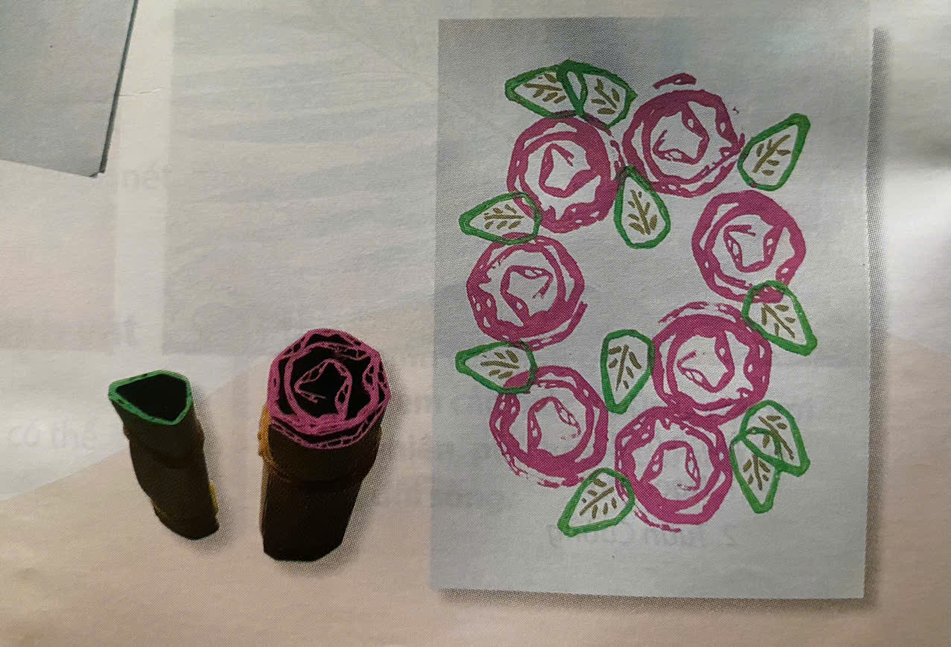
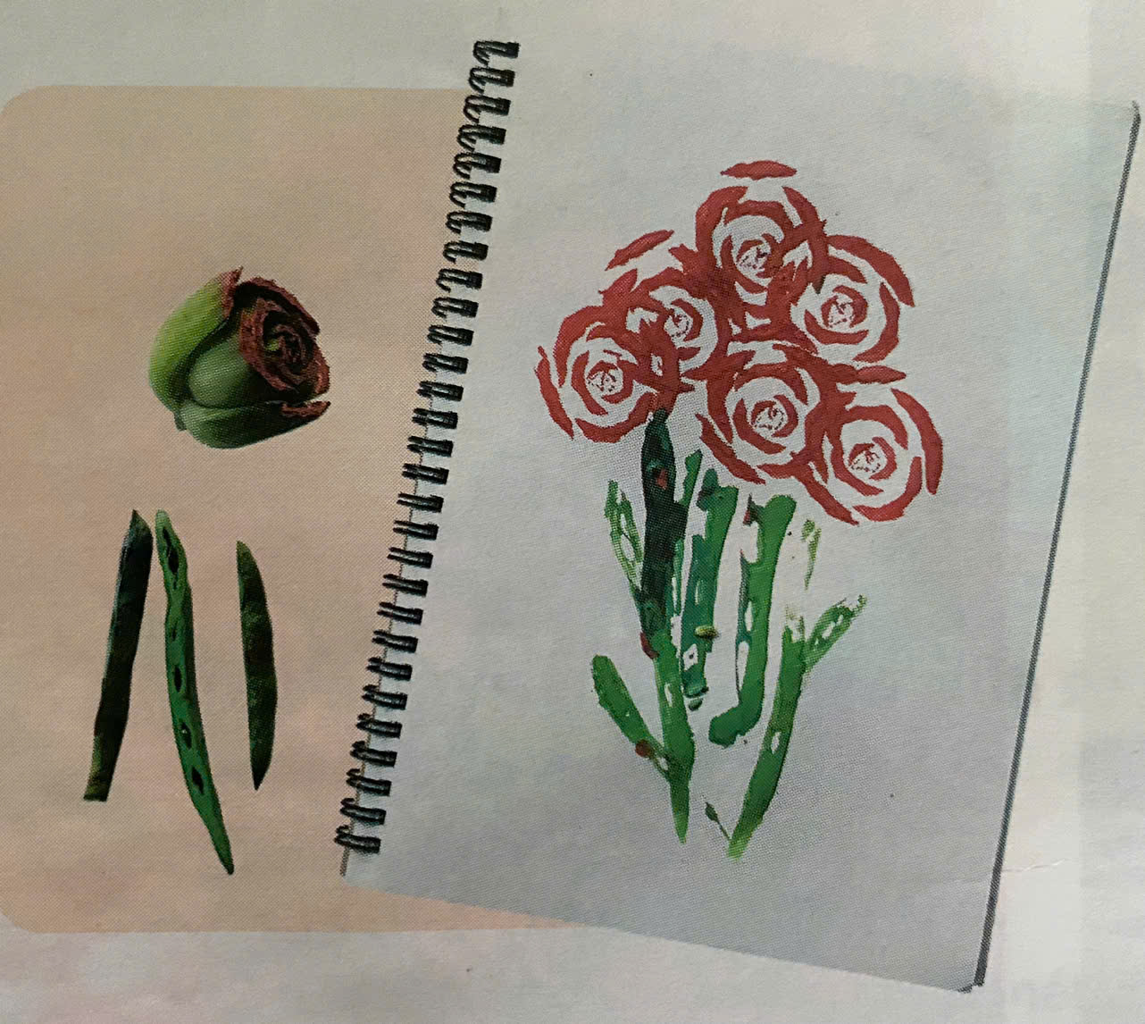
Tiết 5: Bài 3 TRANH IN HOA, LÁ (Tiết 1)
II. Cách tạo bức tranh bằng hình thức in
1. Lựa chọn hoặc tạo những vật liệu có bề mặt nổi làm khuôn in
2. Bôi màu vào khuôn in và in lên bề mặt giấy
3. In thêm hình, màu tạo sự hài hòa và nhịp điệu cho bức tranh
4. Chỉnh sửa hoàn thiện bức tranh

Slide 6
Tiết 5: Bài 3 TRANH IN HOA, LÁ (Tiết 1)
II. Cách tạo bức tranh bằng hình thức in
Hình in có thể tạo được những bức tranh ấn tượng và sinh động
- Các em có thể tạo khuôn in bằng những vật liệu như: Hoa, lá, rau, củ, quả, bìa các tông, vỏ hộp

Slide 7
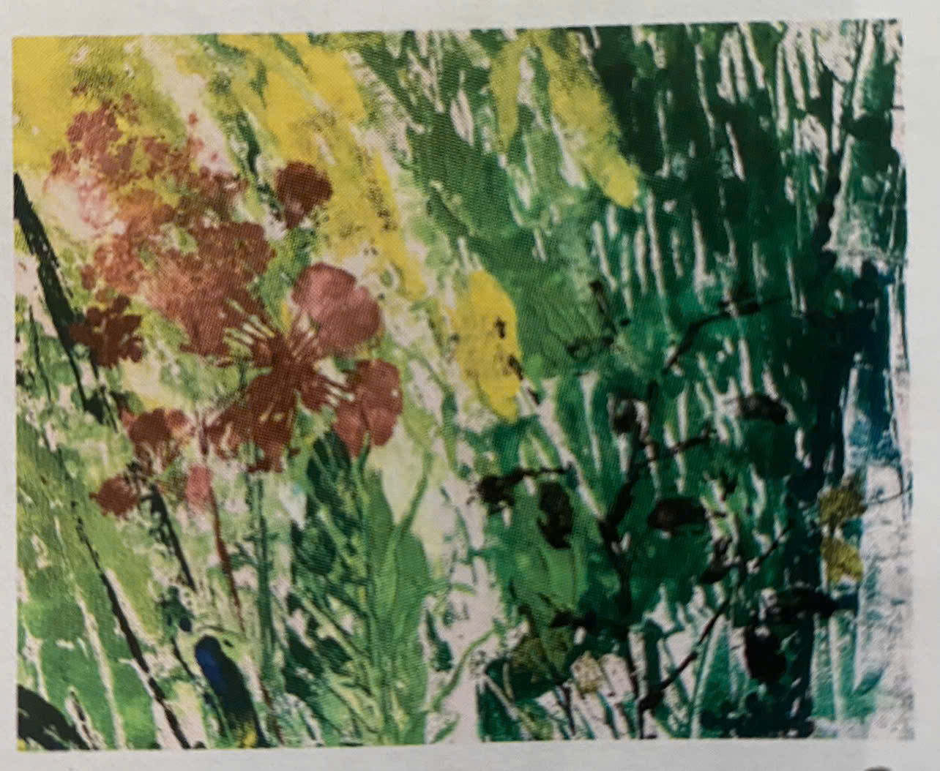
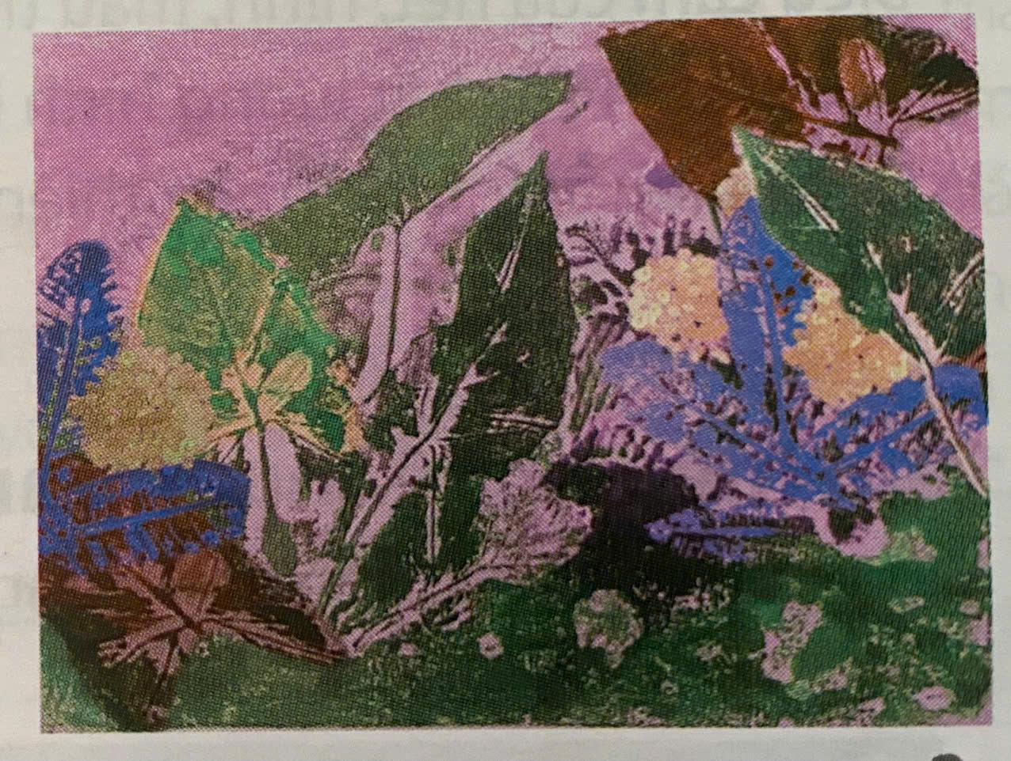
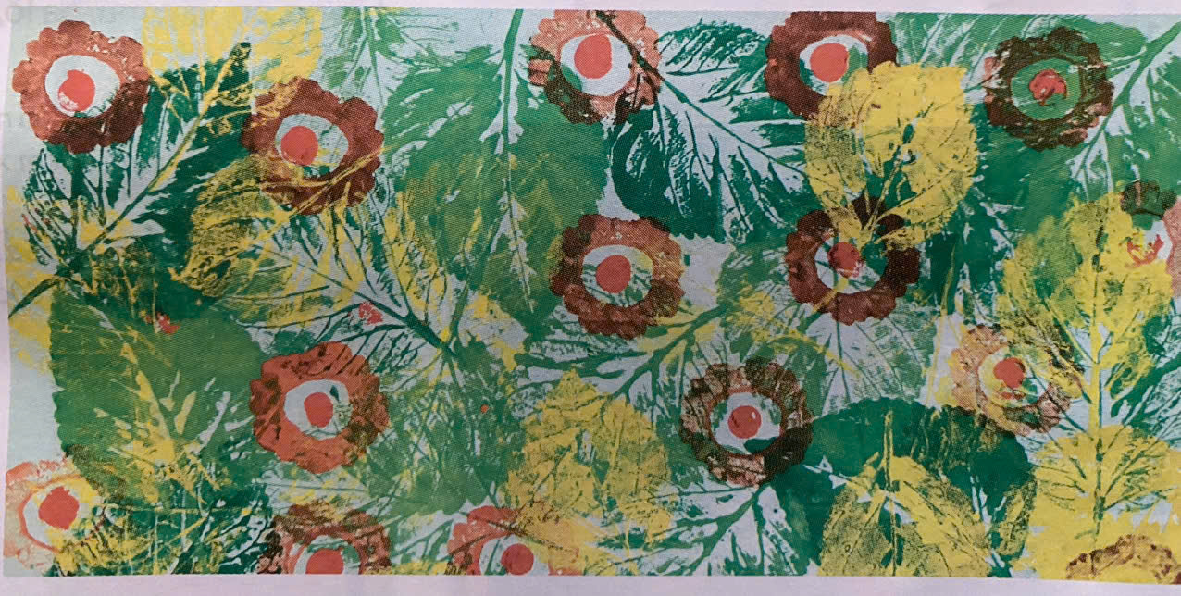
Tiết 5: Bài 3 TRANH IN HOA, LÁ (Tiết 1)
II. Cách tạo bức tranh bằng hình thức in
Bài tập: Em hãy tạo bức tranh hoa lá bằng hình thức in, với các vật liệu khác nhau
Thực hiện in màu nước trên giấy A4
Bài tham khảo

Slide 8
Tiết 5: Bài 3 TRANH IN HOA, LÁ (Tiết 1)
TỔNG KẾT
Các bước tiến hành một bức tranh in hoa, lá
1. Lựa chọn hoặc tạo những vật liệu có bề mặt nổi làm khuôn in
2. Bôi màu vào khuôn in và in lên bề mặt giấy
3. In thêm hình, màu tạo sự hài hòa và nhịp điệu cho bức tranh
4. Chỉnh sửa hoàn thiện bức tranh

Slide 9
DẶN DÒ
Tiết 5: Bài 3 TRANH IN HOA, LÁ (Tiết 1)
Các em về nhà tiếp thực hiện hoàn thiện bức tranh
Tuần sau cả lớp mang sản phẩm để trưng bày

